Slide 1
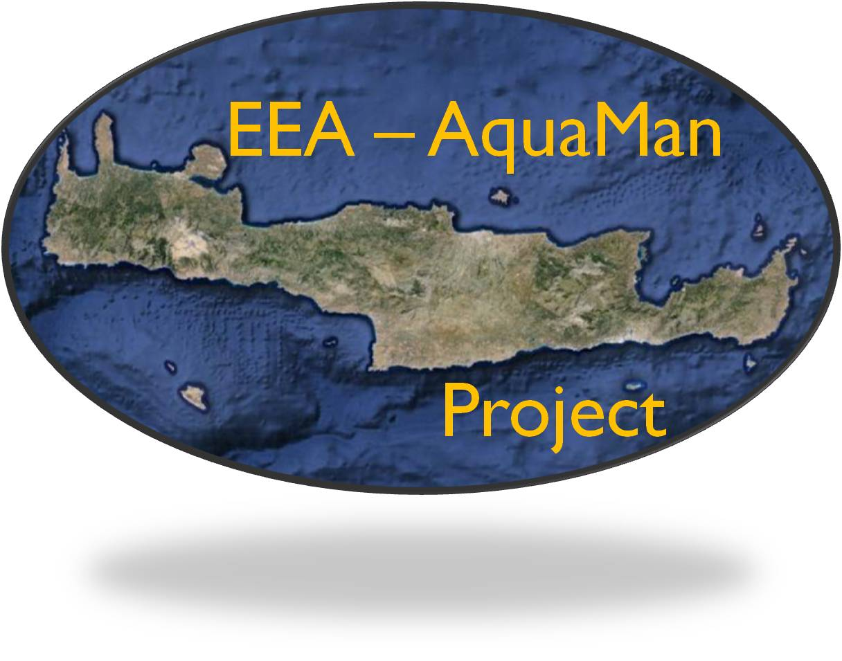



ΚΑΙΝΟΤΟΜΕΣ ΜΕΘΟΔΟΛΟΓΙΕΣ ΔΙΑΧΕΙΡΙΣΗΣ ΥΔΑΤΙΝΩΝ ΠΟΡΩΝ ΓΙΑ ΤΗΝ ΠΡΟΣΑΡΜΟΓΗ ΤΗΣ ΚΛΙΜΑΤΙΚΗΣ ΑΛΛΑΓΗΣ ΚΑΙ ΔΙΑΚΥΒΕΡΝΗΣΗΣ ΤΗΣ ΠΕΡΙΦΕΡΕΙΑΣ ΚΡΗΤΗΣ- AQUAMAN
Προτεραιότητες στο πρόγραμμα μέτρων
Μαρίνος Κριτσωτάκης,
Γεωλόγος, MSc, PhD

Slide 2
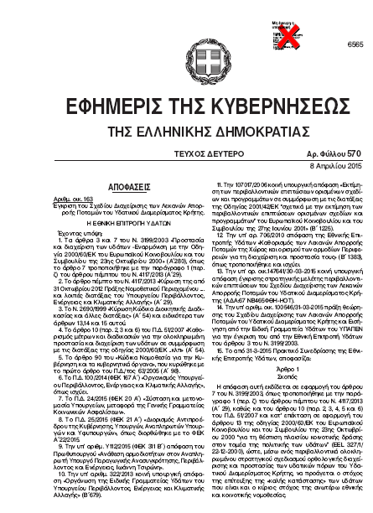

ΣΧΕΔΙΟ ΔΙΑΧΕΙΡΙΣΗΣ
ΥΔΑΤΙΚΟΥ ΔΙΑΜΕΡΙΣΜΑΤΟΣ ΚΡΗΤΗΣ
Notes:
Η Οδηγία Πλαίσιο για τα Νερά (Οδηγία 2000/60/ΕΚ) τέθηκε σε ισχύ στην Ευρωπαϊκή Ένωση το 2000 και ενσωματώθηκε στην ελληνική νομοθεσία με τον Ν. 3199/2003 και το ΠΔ 51/2007.
Η Οδηγία αυτή συνιστά ένα νέο νομικό πλαίσιο για την προστασία και διατήρηση των υδατικών πόρων και των εξαρτώμενων από αυτούς οικοσυστημάτων. Στόχος της είναι η επίτευξη και διατήρηση της καλής κατάστασης όλων των υδατικών συστημάτων.

Slide 3
ΑΞΙΟΛΟΓΗΣΗ / ΤΑΞΙΝΟΜΗΣΗ
ΥΠΟΓΕΙΩΝ ΥΔΑΤΙΚΩΝ ΣΥΣΤΗΜΑΤΩΝ

Slide 4
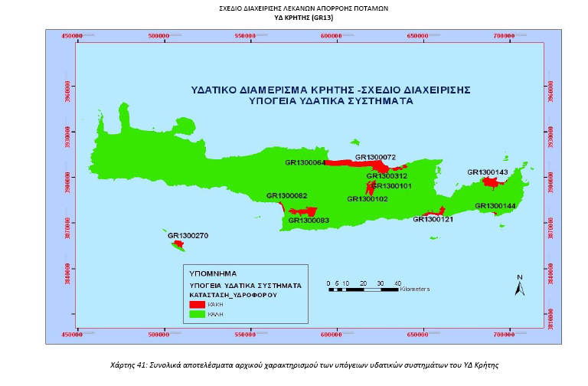
ΑΞΙΟΛΟΓΗΣΗ / ΤΑΞΙΝΟΜΗΣΗ
ΥΠΟΓΕΙΩΝ ΥΔΑΤΙΚΩΝ ΣΥΣΤΗΜΑΤΩΝ
    GR 1300064 Καρστικό Κέρης – Τυλίσσου,
    GR 1300312 Καρστικό Παράκτιο Ηρακλείου – Γουβών – Χερσονήσου,
    GR 1300072 Πορώδες Παράκτιο Βόρειου Ηρακλείου,
    GR 1300082 Πορώδες Παράκτιο Τυμπακίου,
    GR 1300143 Πορώδες Παράκτιο Σκοπής – Σητείας – Ρούσσας Εκκλησιάς,
    GR 1300144 Πορώδες Γούδουρα,
    GR 1300270 Πορώδες Παράκτιο Γαύδου,
    GR1300083 Πορώδες Μοιρών,
GR1300100 Πορώδες Καστελίου Ηρακλείου.

Slide 5
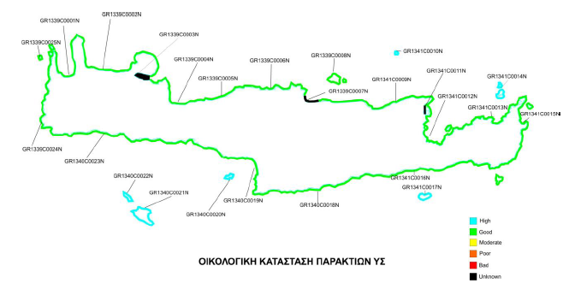
ΑΞΙΟΛΟΓΗΣΗ / ΤΑΞΙΝΟΜΗΣΗ
ΠΑΡΑΚΤΙΩΝ ΥΔΑΤΙΚΩΝ ΣΥΣΤΗΜΑΤΩΝ

Slide 6
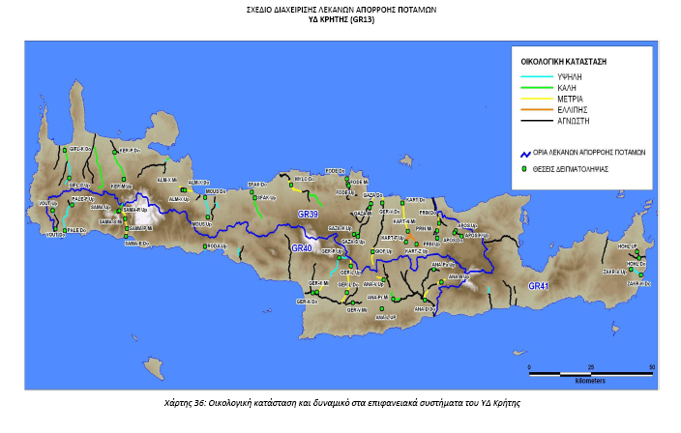
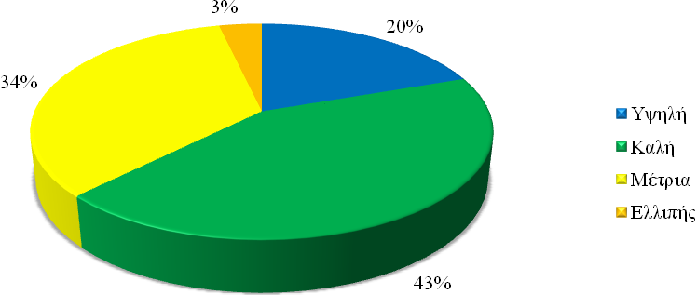
ΑΞΙΟΛΟΓΗΣΗ / ΤΑΞΙΝΟΜΗΣΗ
Επιφανειακά Υδατικά Συστήματα

Slide 7
ΔΙΑΧΕΙΡΙΣΗ ΥΔΑΤΩΝ - ΣΤΡΑΤΗΓΙΚΟΙ ΣΤΟΧΟΙ
ΠΡΟΣΤΑΣΙΑ ΤΩΝ ΥΔΑΤΩΝ (υπόγειων, επιφανειακών και παράκτιων)
ΔΙΑΧΕΙΡΙΣΗ ΤΗΣ ΖΗΤΗΣΗΣ – ΕΞΟΙΚΟΝΟΜΗΣΗ ΝΕΡΟΥ
ΑΥΞΗΣΗ ΤΗΣ ΠΡΟΣΦΟΡΑΣ ΓΛΥΚΟΥ ΝΕΡΟΥ (καρστικοί υδροφορείς, κατασκευή φραγμάτων, μεταφορά νερού…)
ΕΠΑΝΑΧΡΗΣΙΜΟΠΟΙΗΣΗ ΕΚΡΟΩΝ ΒΙΟΛΟΓΙΚΩΝ ΚΑΘΑΡΙΣΜΩΝ ΑΣΤΙΚΩΝ ΛΥΜΑΤΩΝ
ΑΞΙΟΠΟΙΗΣΗ ΥΦΑΛΜΥΡΩΝ ΚΑΡΣΤΙΚΩΝ ΠΗΓΩΝ
ΚΑΤΑΡΤΙΣΗ ΣΧΕΔΙΟΥ ΑΝΤΙΜΕΤΩΠΙΣΗΣ ΞΗΡΑΣΙΑΣ / ΠΛΗΜΜΥΡΩΝ
ΔΙΑΦΑΝΕΙΑ – ΠΛΗΡΟΦΟΡΗΣΗ ΚΟΙΝΟΥ
Οι εν δυνάμει επιπτώσεις από κλιματικές αλλαγές δεν έχουν ενσωματτωθεί στο υφιστάμενο διαχειριστικό σχέδιο: α) Η χαμηλή ανάλυση των κλιματικών μοντέλων, β) η έλλειψη επικοινωνίας μεταξύ Επιστημών, Χρηστών νερού, Λήπτη Απόφασης κλπ

Slide 8

ΒΑΣΙΚΑ ΜΕΤΡΑ ΓΙΑ ΤΗ ΛΕΚΑΝΗ ΑΠΟΡΡΟΗΣ ΤΟΥ ΠΟΤΑΜΟΥ ΚΕΡΙΤΗ (1/4)
Α/Α | ΟΝΟΜΑΣΙΑ / ΚΩΔΙΚΟΣ ΜΕΤΡΟΥ | Αριθμός Μέτρου | Βαθμολογία με βαρύτητα
1 | Προώθηση μέτρων-κινήτρων για τη βελτίωση των τεχνικών άρδευσης με συστήματα εξοικονόμησης νερού. Ενδεικτικά αναφέρονται: - Αντικατάσταση των υφιστάμενων ανοιχτών αγωγών μεταφοράς και διανομής νερού με κλειστά αρδευτικά δίκτυα με σκοπό τη μείωση των απωλειών νερού. - Αντικατάσταση της μεθόδου άρδευσης καλλιεργειών στις περιπτώσεις όπου εφαρμόζεται η επιφανειακή άρδευση ή άρδευση με καταιονισμό με αυτή της άρδευσης με σταγόνα, μετά από ανάλογη μελέτη. Στην άρδευση με σταγόνα, η άρδευση γίνεται εντοπισμένα με σταλακτήρες ή μικροεκτοξευτήρες επιτυγχάνοντας οικονομία στην εφαρμοζόμενη ποσότητα νερού από 25% έως 50% σε σύγκριση με την άρδευση με καταιονισμό και την επιφανειακή άρδευση. Ένα από τα σημαντικότερα μειονεκτήματα της στάγδην άρδευσης είναι το αρχικό κόστος εγκατάστασης του συστήματος. Για το λόγο αυτό κρίνεται απαραίτητο να δοθούν κίνητρα για την αντικατάστασή του (κάλυψη μέρους της αρχικής δαπάνης εγκατάστασης ή παροχή μειωμένου τιμολογίου για τους χρήστες ανάλογων αρδευτικών δικτύων κλπ). - Εφαρμογή της ελλειμματικής άρδευσης σε περιόδους έλλειψης νερού μετά από ανάλογες μελέτες. Η Δ/νση Υδάτων της Α.Δ. Κρήτης σε συνεργασία με τη Δ/νση Αγροτικών Υποθέσεων και την Περιφέρεια Κρήτης θα εκδώσει σχετικές οδηγίες προς τις υπηρεσίες ύδατος και τους χρήστες νερού. | 31 | 4,10
2 | Διαμόρφωση στρατηγικού σχεδίου για την αντιμετώπιση ακραίων φαινομένων ξηρασίας και λειψυδρίας για το ΥΔ Κρήτης που θα περιλαμβάνει κυρίως μέτρα πρόληψης (drought contingency planning), βάσει του συνδυασμού διάφορων εναλλακτικών λύσεων, καθώς και μέτρα για την αντιμετώπιση επιπτώσεων από τη λειψυδρία και την ξηρασία. Αναλυτικότερα, το σχέδιο, μεταξύ άλλων, θα περιλαμβάνει: α) Καταγραφή ακραίων φαινομένων ξηρασίας που παρατηρήθηκαν στο πρόσφατο παρελθόν και εκτίμηση των οικονομικών, περιβαλλοντικών, θεσμικών και κοινωνικών επιπτώσεών τους, καθώς και των εφαρμοσθέντων πολιτικών και μέτρων αντιμετώπισης. β) Υπολογισμό δεικτών ξηρασίας, με βάση τις κατευθύνσεις της ΕΕ και τις ιδιαίτερες συνθήκες της περιοχής. Θα χρησιμοποιηθούν διάφορες συνιστώσες, όπως υδρολογικό καθεστώς, μετεωρολογικές συνθήκες, περιβαλλοντική κατάσταση, κοινωνικές συνθήκες, οικονομικές επιπτώσεις κλπ., ενώ θα καθορισθούν και διαβαθμίσεις των τιμών του δείκτη αυτού για τον χαρακτηρισμό των φαινομένων. γ) Αξιολόγηση της επικινδυνότητας από μελλοντικά φαινόμενα λειψυδρίας και ξηρασίας (από φυσικές ή ανθρωπογενείς αιτίες) και των πιθανών επιπτώσεων τους. δ) Προσδιορισμός και πρόταση εναλλακτικών πηγών για διάφορες χρήσεις νερού και ‘‘στρατηγικών υδατικών αποθεμάτων’’, τα οποία θα μπορούν να χρησιμοποιηθούν σε κρίσιμες περιπτώσεις φαινομένων ξηρασίας. ε) Προτάσεις για τη δημιουργία ευέλικτου και αποτελεσματικού μηχανισμού έγκαιρης προειδοποίησης για φαινόμενα ξηρασίας, λαμβάνοντας υπόψη τους δείκτες που θα έχουν καθορισθεί. στ) Προσδιορισμός μέτρων, τα οποία είναι απαραίτητα για την πρόληψη, καθώς και για την αντιμετώπιση των περιβαλλοντικών, οικονομικών και κοινωνικών επιπτώσεων από τη λειψυδρία και την ξηρασία. ζ) Εκτίμηση της πιθανής επίδρασης των φαινομένων της λειψυδρίας και της ξηρασίας στην επίτευξη των περιβαλλοντικών στόχων του Άρθρου 4 της Οδηγίας 2000/60/ΕΚ. | 22 | 4,05
3 | Επέκταση των μικροαρδεύσεων στο σύνολο των αρδευόμενων δενδρωδών καλλιεργειών και αύξηση του ποσοστού στις δεκτικές τέτοιων συστημάτων λοιπές εκτατικές καλλιέργειες (φράουλα, σπαράγγι, δενδρώδεις καλλιέργειες κ.α.). | 33 | 3,90

Slide 9
ΒΑΣΙΚΑ ΜΕΤΡΑ ΓΙΑ ΤΗ ΛΕΚΑΝΗ ΑΠΟΡΡΟΗΣ ΤΟΥ ΠΟΤΑΜΟΥ ΚΕΡΙΤΗ (2/4)
Α/Α | ΟΝΟΜΑΣΙΑ / ΚΩΔΙΚΟΣ ΜΕΤΡΟΥ | Αριθμός Μέτρου | Βαθμολογία με βαρύτητα
4 | Στα έργα υδροληψίας για άντληση πόσιμου ύδατος από υπόγειους υδροφορείς (γεωτρήσεις, πηγές, πηγάδια) ορίζονται καταρχήν, και μέχρι την ολοκλήρωση ειδικών υδρογεωλογικών μελετών, ζώνες προστασίας των σημείων απόληψης νερού ως εξής: Ζώνη απόλυτης προστασίας Ι : 10 m περιμετρικά του έργου υδροληψίας. Ζώνη ελεγχόμενης προστασίας ΙΙ - ζώνη των 50ημερών: Ορίζεται η περιοχή περιμετρικά του έργου υδροληψίας ακτίνας 1000 μέτρων Ζώνη προστασίας ΙIΙ: Αφορά τη λεκάνη τροφοδοσίας των υδροληψιών η οποία μπορεί να προσδιορισθεί μόνο από τις ειδικές υδρογεωλογικές μελέτες. Ειδικότερα η ζώνη ελεγχόμενης προστασίας ΙΙ μπορεί να τροποποιείται μόνο κατόπιν ειδικής υδρογεωλογικής μελέτης, με την οποία θα προσδιορίζεται η ζώνη τροφοδοσίας της υδροληψίας, εφαρμόζοντας ενδεδειγμένες μεθόδους όπως εμπειρικοί τύποι (με παραμέτρους την παροχή άντλησης, το ρυθμό εμπλουτισμού, τα χαρακτηριστικά του υδροφόρου και το χρόνο 50/400 ημερών), υδρογεωλογική χαρτογράφηση υδροφόρων, αναλυτικά/ημιαναλυτικά προσομοιώματα και αριθμητικά προσομοιώματα. Η μελέτη αυτή θα συντάσσεται από τον ενδιαφερόμενο και η ζώνη θα θεσμοθετείται με Απόφαση του Γενικού Γραμματέα Αποκεντρωμένης Διοίκησης Κρήτης. Η Διεύθυνση Υδάτων της Α.Δ. Κρήτης θα εκδώσει τεχνικό εγχειρίδιο με οδηγίες εφαρμογής των παραπάνω μεθόδων. Οι προαναφερόμενες αποστάσεις ισχύουν εφόσον : α) Η υδροληψία έχει παροχή τουλάχιστον 10 m3/ημέρα ,και β) η προστατευόμενη περιοχή βρίσκεται στην ίδια υδρογεωλογική λεκάνη με το σημείο υδροληψίας’’. | 34 | 3,80
5 | Αναμόρφωση του δικτύου παρακολούθησης των υπόγειων υδατικών συστημάτων, σύμφωνα με την τελική οριοθέτησή τους και την ποιοτική και ποσοτική τους κατάσταση. | 18 | 3,80
6 | Με βάση το ισχύον θεσμικό πλαίσιο για την επαναχρησιμοποίηση των επεξεργασμένων υγρών αποβλήτων είτε μέσω άρδευσης είτε μέσω τεχνητού εμπλουτισμού η Διεύθυνση Υδάτων της Αποκεντρωμένης Διοίκησης γνωμοδοτεί μετά την υποβολή της μελέτης σχεδιασμού. Το μέτρο αφορά στη δημιουργία ενός μητρώου περιοχών διάθεσης, το οποίο θα περιλαμβάνει τα στοιχεία του φορέα υλοποίησης του έργου διάθεσης, τα βασικά τεχνικά χαρακτηριστικά, το ΥΣ που αφορά καθώς επίσης τα τυχόν συμπληρωματικά μέτρα παρακολούθησης που έχουν τεθεί και στοιχεία μετρήσεων παρακολούθησης που ενδέχεται να έχουν ζητηθεί κατά τη διαδικασία αδειοδότησης και διατίθενται στην Δ/νση Υδάτων. Ο καθορισμός των πληροφοριών που θα περιλαμβάνονται στο μητρώο θα καθορισθούν από την ΕΓΥ σε συνεργασία με τη Δ/νση Υδάτων. Το μητρώο θα είναι στη διάθεση των αρμοδίων υπηρεσιών ελέγχου της Περιφέρειας έτσι ώστε να διευκολύνονται οι απαραίτητοι προβλεπόμενοι έλεγχοι των έργων αυτών. | 48 | 3,80

Slide 10
ΒΑΣΙΚΑ ΜΕΤΡΑ ΓΙΑ ΤΗ ΛΕΚΑΝΗ ΑΠΟΡΡΟΗΣ ΤΟΥ ΠΟΤΑΜΟΥ ΚΕΡΙΤΗ (3/4)
Α/Α | ΟΝΟΜΑΣΙΑ / ΚΩΔΙΚΟΣ ΜΕΤΡΟΥ | Αριθμός Μέτρου | Βαθμολογία με βαρύτητα
7 | Το μέτρο περιλαμβάνει την κατάρτιση προγράμματος άρδευσης από το διαχειριστή συλλογικού δικτύου (ΤΟΕΒ/ΓΟΕΒ, Δήμων, κλπ.), σε συνεργασία με τους καλλιεργητές, έτσι ώστε να αποφεύγεται το πότισμα κατά τις ώρες της ημέρας με πολύ υψηλή θερμοκρασία. Στο πλαίσιο αυτό ο διαχειριστής του συλλογικού δικτύου, κατά την έναρξη της αρδευτικής περιόδου, οφείλει να λάβει τη σχετική έγκριση του προγράμματος άρδευσης από τη Δ/νση Υδάτων και να κοινοποιεί το πρόγραμμα άρδευσης στη Δ/νση Υδάτων. Απαιτείται ένταση των ελέγχων για την κατά το δυνατόν ακριβή τήρησή του από τους χρήστες (παραγωγούς). | 30 | 3,80
8 | Σύνταξη εγχειριδίου τεχνικών προδιαγραφών εφαρμογής των μεθόδων επαναχρησιμοποίησης που προβλέπονται στην ΚΥΑ 145116/8.3.2011 (ΦΕΚ 354/Β). | 27 | 3,75
9 | Έργα συντήρησης και αποκατάστασης της καλής λειτουργίας υφιστάμενων αγωγών μεταφοράς νερού άρδευσης Για την εφαρμογή του μέτρου απαραίτητη προϋπόθεση είναι ο εντοπισμός και η καταγραφή (με φροντίδα της Περιφέρειας), των τμημάτων των αγωγών μεταφοράς αρδευτικού νερού που με την πάροδο του χρόνου έχουν υποστεί σημαντικές φθορές τόσο στα έργα πολιτικού μηχανικού όσο και στα ηλεκτρομηχανολογικά έργα. Ως πρώτο βήμα υλοποίησης του μέτρου προτείνεται ο καθορισμός προτεραιοτήτων και κατόπιν η σύνταξη μελέτης που θα διερευνήσει επίσης τη δυνατότητα αντικατάστασης υφιστάμενων ανοικτών τριτευόντων αγωγών άρδευσης με αγωγούς υπό πίεση. Θα πρέπει να συνεκτιμηθεί μέσω ανάλυσης κόστους – οφέλους τόσο το χρηματοοικονομικό όσο και το περιβαλλοντικό όφελος. Η υλοποίηση του μέτρου προτείνεται να ξεκινήσει: α) από τα τμήματα αυτά του δικτύου που παρουσιάζουν τις μεγαλύτερες απώλειες, και β) στα δίκτυα που τροφοδοτούνται από υπόγεια υδατικά συστήματα που βρίσκονται σε κακή ποσοτική κατάσταση. Στη συνέχεια και μετά από αξιολόγηση των προβλημάτων θα πρέπει να προωθηθούν παρεμβάσεις-δράσεις συντήρησης, αποκατάστασης και εκσυγχρονισμού των αγωγών αυτών στην αρχική κατάσταση καλής λειτουργίας με φροντίδα του Υπουργείου Π.Α.Π.ΕΝ. και της Περιφέρειας. | 24 | 3,75

Slide 11
ΒΑΣΙΚΑ ΜΕΤΡΑ ΓΙΑ ΤΗ ΛΕΚΑΝΗ ΑΠΟΡΡΟΗΣ ΤΟΥ ΠΟΤΑΜΟΥ ΚΕΡΙΤΗ (4/4)
Α/Α | ΟΝΟΜΑΣΙΑ / ΚΩΔΙΚΟΣ ΜΕΤΡΟΥ | Αριθμός Μέτρου | Βαθμολογία με βαρύτητα
10 | Σύμφωνα με την Υπουργική Απόφαση Φ16/6631/1989 καθορίσθηκαν τα κατώτατα και τα ανώτατα όρια των αναγκαίων ποσοτήτων αρδευτικού νερού για την ορθολογική χρήση των υδατικών πόρων στην άρδευση ανά κατηγορία καλλιεργειών και ανά Υδατικό Διαμέρισμα. Τα όρια αυτά έχουν υπολογισθεί ανά μήνα για την περίοδο Απριλίου – Σεπτεμβρίου και ισχύουν αθροιστικά. Ο υπολογισμός των αναγκαίων ποσοτήτων έγινε με τη μέθοδο Blaney - Criddle. | 42 | 3,70
11 | Οι κάθε είδους διαρροές λόγω ελαττωματικών συνδέσεων ή φθορών στους αγωγούς μεταφοράς, τα σφάλματα μέτρησης λόγω ελαττωματικών υδρομέτρων ή και απλώς η έλλειψη υδρομέτρων συμβάλλουν στη μη τιμολόγηση νερού, το οποίο από τις ΔΕΥΑ εκτιμάται ότι κυμαίνεται μεταξύ 35% και 70%. Με ευθύνη των ΔΕΥΑ/Δήμων πρέπει να εφαρμοστούν μέθοδοι εντοπισμού απωλειών σε δίκτυα ύδρευσης οι οποίες θα εφαρμόζονται σε συνεχή βάση. Μετά τον εντοπισμό πρέπει να ακολουθεί η επισκευή και αποκατάσταση παλαιών φθαρμένων αγωγών ύδρευσης και στην ενίσχυση του εξωτερικού υδραγωγείου ύδρευσης για την κάλυψη αυξημένης ζήτησης σε υδρευτικές ανάγκες. Επίσης θα πρέπει να προωθηθεί η τοποθέτηση υδρομέτρων όπου δεν υπάρχουν και η αντικατάσταση των ελαττωματικών. Οι δράσεις αυτές πρέπει να γενικευτούν, κατά προτεραιότητα, σε όλες τις ΔΕΥΑ/Δήμους, στις οποίες παρατηρούνται απώλειες στο δίκτυο ύδρευσης μεγαλύτερες από 50%. | 23 | 3,70
12 | Το πλαίσιο λειτουργίας των Οργανισμών Εγγείων Βελτιώσεων θεσμοθετήθηκε το 1958 και στην πορεία τροποποιήθηκε/ συμπληρώθηκε με σειρά νομοθετημάτων. Το μέτρο αναφέρεται στη διαμόρφωση προτάσεων και θεσμικών τροποποιήσεων σχετικών με την αναβάθμιση της λειτουργίας και την πλήρη διευκρίνιση του θεσμικού πλαισίου των ΤΟΕΒ/ΓΟΕΒ, έτσι ώστε να βελτιωθεί ουσιαστικά η διαχείριση του αρδευτικού νερού. Στο πλαίσιο αυτό απαραίτητη είναι η σύσταση ειδικής ομάδας εργασίας με εκπροσώπους όλων των εμπλεκόμενων θεσμικών φορέων η οποία θα διαμορφώσει προτάσεις για τις απαραίτητες θεσμικές και κανονιστικές τροποποιήσεις για τον εκσυγχρονισμό λειτουργίας των ΤΟΕΒ/ΓΟΕΒ. | 29 | 3,70

Slide 12
ΣΥΜΠΛΗΡΩΜΑΤΙΚΑ ΜΕΤΡΑ ΓΙΑ ΤΗ ΛΕΚΑΝΗ ΑΠΟΡΡΟΗΣ ΤΟΥ ΠΟΤΑΜΟΥ ΚΕΡΙΤΗ
Α/Α | ΟΝΟΜΑΣΙΑ / ΚΩΔΙΚΟΣ ΜΕΤΡΟΥ | Αριθμός Μέτρου | Βαθμολογία με βαρύτητα
1 | Επιβολή αναγκαίων μέτρων για την αντιμετώπιση προβλήματος λειψυδρίας ή άλλων έκτακτων αναγκών GR13SM02-01 | 1 | 4,40
2 | Εφαρμογή των Κωδίκων Ορθής Γεωργικής Πρακτικής με σκοπό τη οικονομία νερού, τη προστασία των υδάτων και τη μείωση της νιτρορύπανσης GR13SM06-01 | 14 | 4,20
3 | Υδρογεωλογική – Διαχειριστική μελέτη για την αναρρύθμιση των καρστικών πηγών Αγιάς GR13SM14-04 | 37 | 4,00
4 | Κατάρτιση κανόνων προστασίας καρστικών συστημάτων και καταβοθρών GR13SM05-02 | 9 | 3,85
5 | Οργάνωση ενημερωτικών ημερίδων, για θέματα νέων τεχνολογιών, σύγχρονων καλλιεργητικών τεχνικών, θεμάτων προστασίας περιβάλλοντος, ευφορίας των γεωργικών εδαφών κ.λπ. GR13SM15-0 | 40 | 3,75
6 | Ενημέρωση και ευαισθητοποίηση του κοινού σε θέματα νερού GR13SM15-02 | 41 | 3,75
7 | Προώθηση συμφωνιών με ιδιοκτήτες τουριστικών καταλυμάτων GR13SM16-03 | 45 | 3,70
8 | Ενίσχυση δράσεων περιβαλλοντικών προγραμμάτων στην Πρωτοβάθμια Εκπαίδευση GR13SM15-03 | 42 | 3,70
9 | Μέτρα ελέγχου/ εξοικονόμησης υδάτων σε περιοχές με θερμοκηπιακές καλλιέργειες GR13SM08-01 | 16 | 3,65
10 | Κατασκευή των απαιτούμενων έργων (δίκτυα, αντλιοστάσια, μελέτες θραύσης φραγμάτων, κλπ.) για την ολοκλήρωση των υπό κατασκευή υδραυλικών έργων για υδρευτικούς και αρδευτικούς σκοπούς GR13SM11-02 | 27 | 3,60
11 | Εθελοντικές συμφωνίες υιοθέτησης πρωτοβουλιών και κωδίκων ορθής συμπεριφοράς με μεγάλους καταναλωτές νερού | 43 | 3,60
12 | Έλεγχοι των όρων διάθεσης των υγρών αποβλήτων των τυροκομείων (2 φορές ετησίως) GR13SM05-05 | 12 | 3,60
13 | Σύναψη συμφωνίας μεταξύ δημοσίου- αγροτικού τομέα GR13SM16-02 | 44 | 3,60

Slide 13
Ευχαριστούμε για την προσοχή σας…….
Μαρίνος Κριτσωτάκης
Γεωλόγος MSc, PhD
Διευθυντής
Αποκεντρωμένη Διοίκηση Κρήτης
Δ/νση Υδάτων
τηλ. 2813 404-136 FAX 2813-404198
e-mail: m.kritsotakis@apdkritis.gov.gr
Ιστοσελίδα: www.apdkritis.gov.gr/

